Slide 1
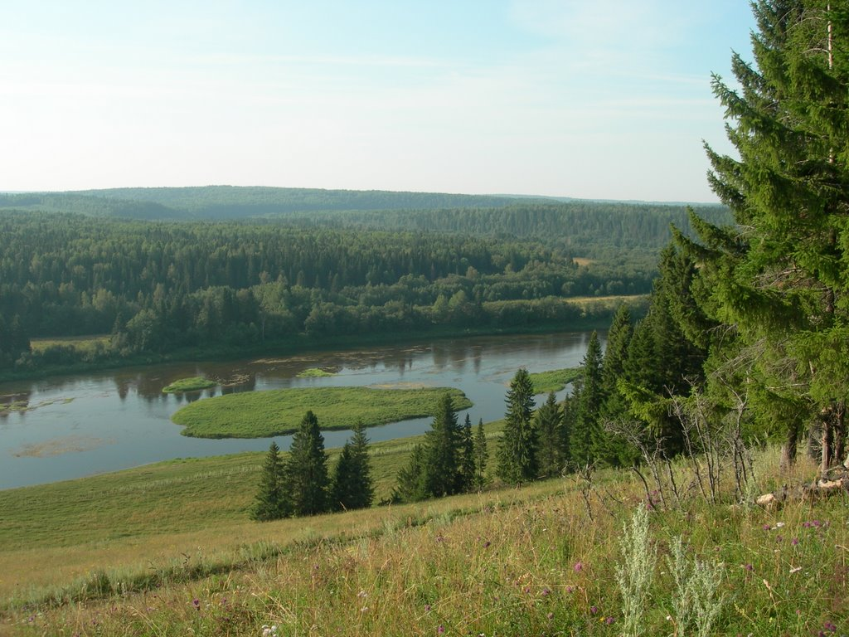
Сёла и деревни Кишертского района
Работу выполнила:
ученица 9 ”Б’
Блинова Полина

Slide 2
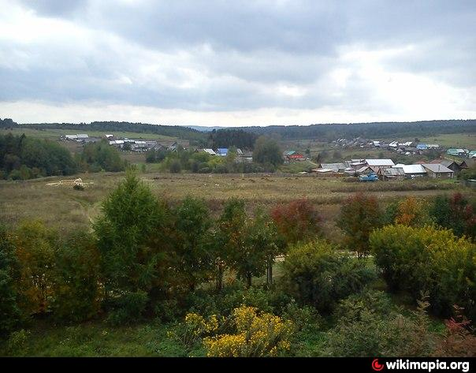
Андреево
Из инфраструктуры есть СПК «Шумковский», ФАП, пожарное депо, дом культуры, библиотека, сеть частных магазинов, школа, детский сад «Солнышко»
Население: 532 ,
в селе 14 улиц.

Slide 3
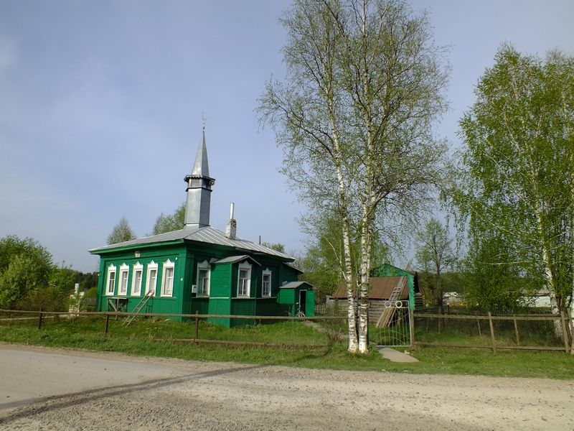
Бырма
Входит в состав Осинцевского сельского поселения. Проживает -187 человек.

Slide 4
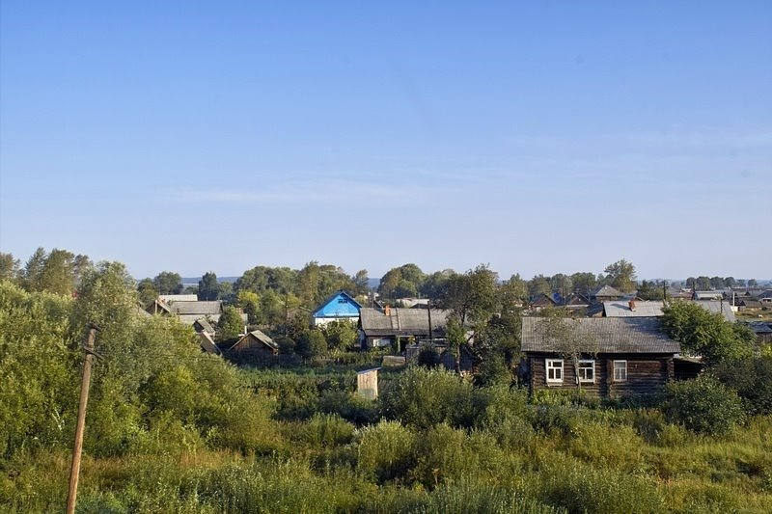
Верхняя Солянка
Входит в Андреевское сельское поселение. Есть школа-детский сад, сеть частных магазинов.
Национальный состав – татары.

Slide 5
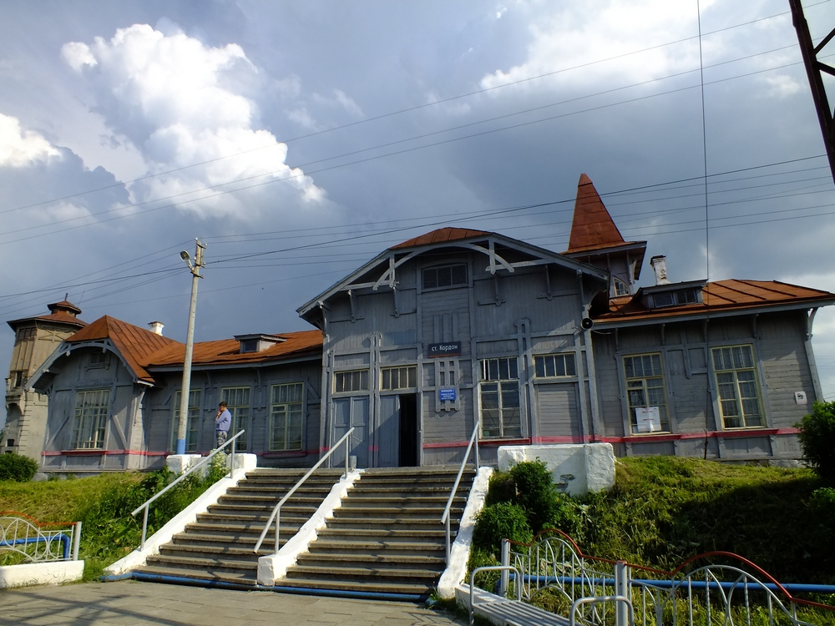
Кордон
В поселке есть школа, детский сад, клуб, библиотека, ФАП, аптечный пункт, ООО «Кордон-лес», пожарное депо, почта, отделение сбербанка. 24 улицы и проживает 1580 человек.

Slide 6
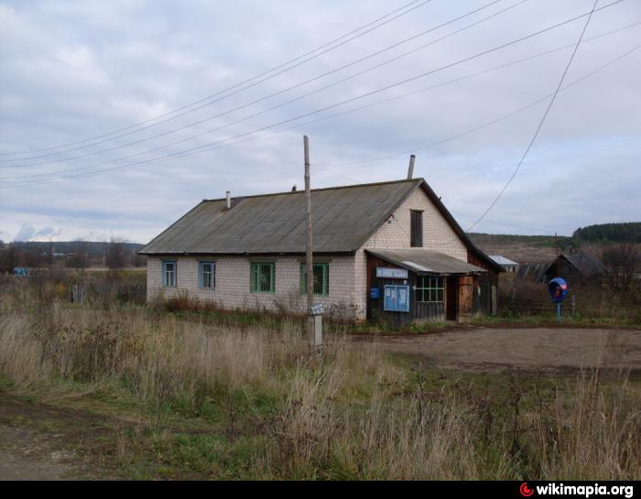
Лёк
Население 180 ч. Посёлок расположен на реке Лёк рядом с железной дорогой.

Slide 7
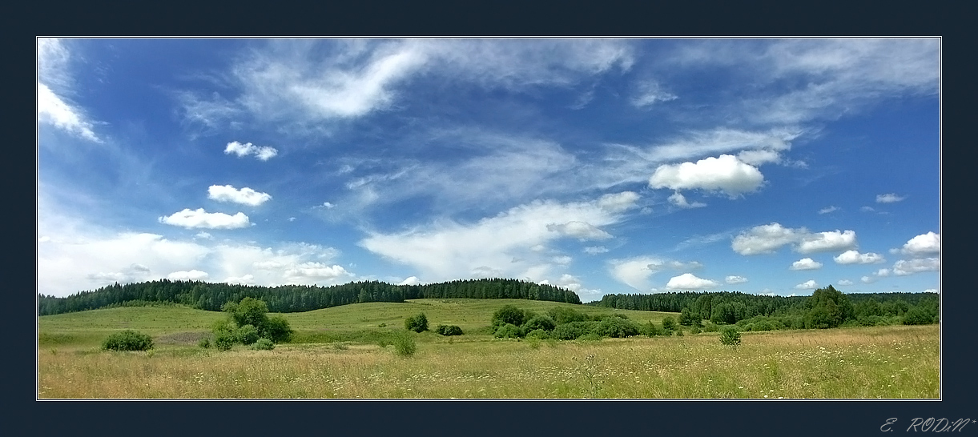
Мазуевка
312 человек. В деревне одна улица. Есть школа, магазин ПО «Стрелец» и сеть частных магазинов. Согласно расписанию ходит автобус.

Slide 8
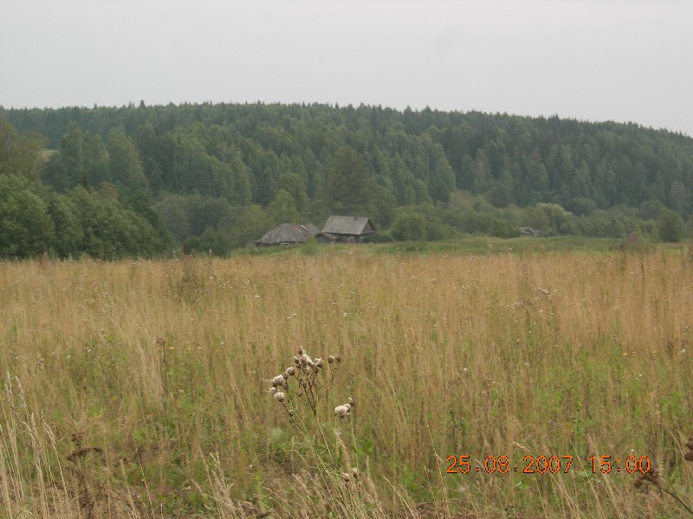
Меча
В селе есть начальная школа, детский сад, почта, пекарня, сеть частных магазинов, сельскохозяйственное предприятие «Луч», ФАП, дом культуры, библиотека им. Павленкова. Проживает 429 человек.

Slide 9
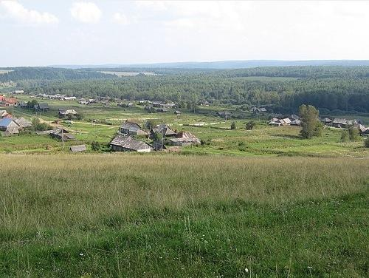
Молёбка (аномальная зона)
Проживает
308 человек.
Известные люди Молебки:
Алексеев Василий Михайлович — советский военачальник, Герой Советского Союза;
Бачурин Эмиль Федорович) — первооткрыватель Молёбской аномальной зоны, геолог, автор уфологических публикаций и книг.

Slide 10
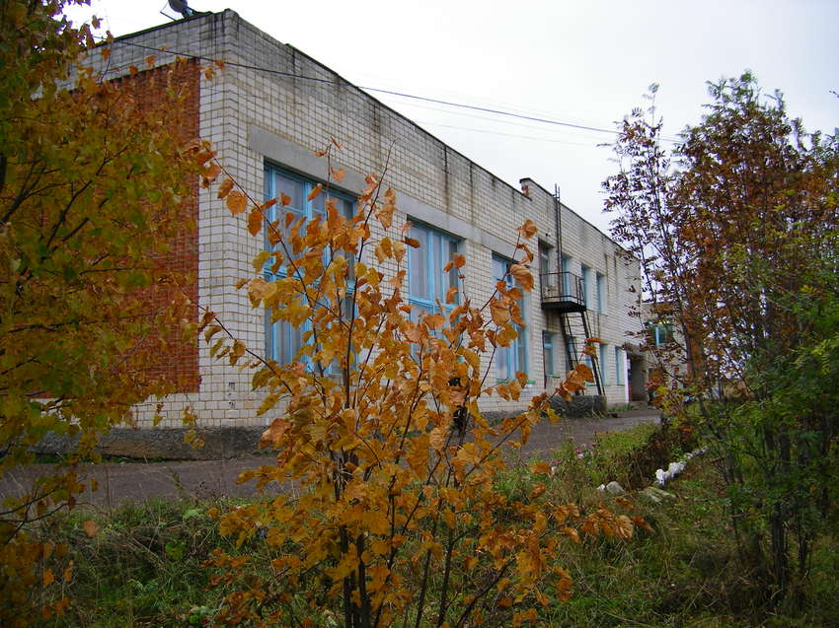
Осинцево
Проживает 761 человек. С 2006 года административный центр Осинцевского сельского поселения, которое объединило территории Пашёвского, Молёбского и Осинцевского сельсоветов.

Slide 11
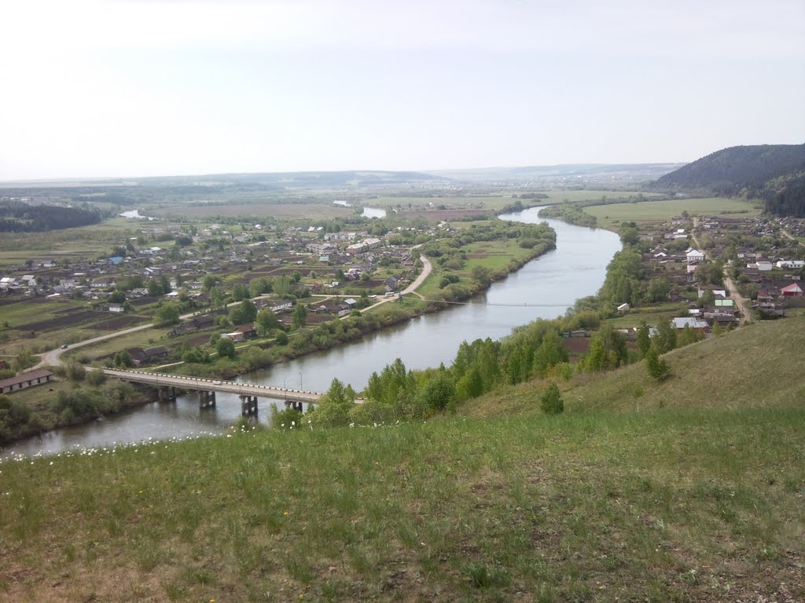
Посад
Проживает 1432 человека. Есть средняя школа, коррекционная школа, детский сад, почта, отделение сбербанка, ЖКХ, ФАП, библиотека, дом досуга, сельскохозяйственное предприятие ООО «Посад-Агро», сеть частных магазинов, аптека. В селе 18 улиц.

Slide 12
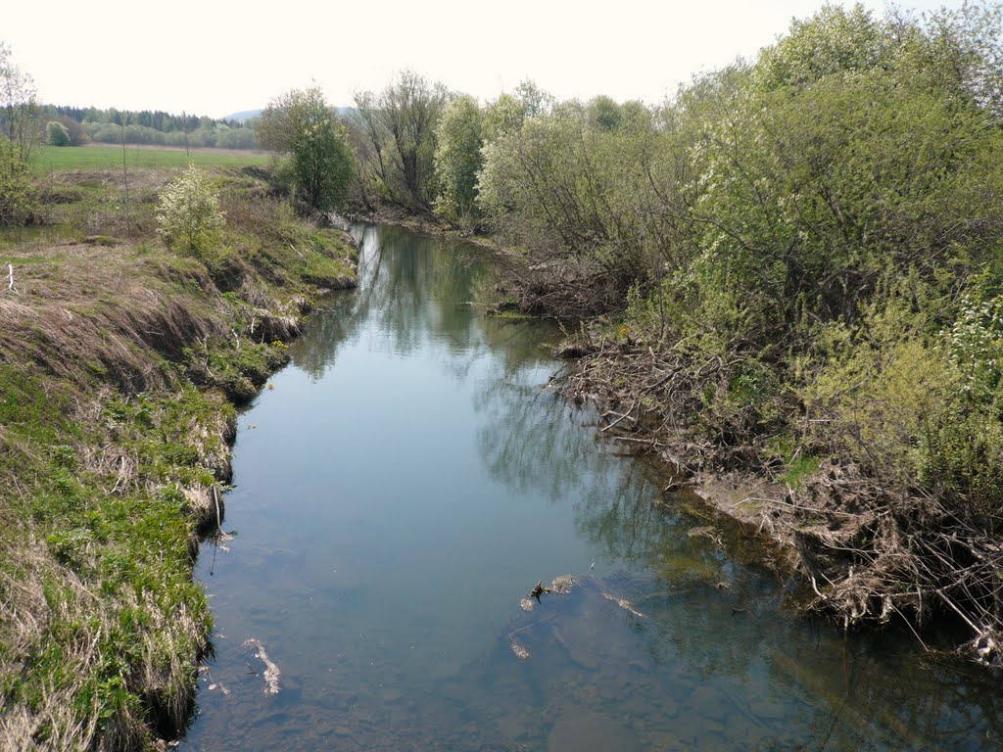
Седа
299 человек. Начальную школу и детский сад закрыли. Есть ФАП и частные магазины. До 2006 года являлась административным центром Сединского сельсовета.

Slide 13
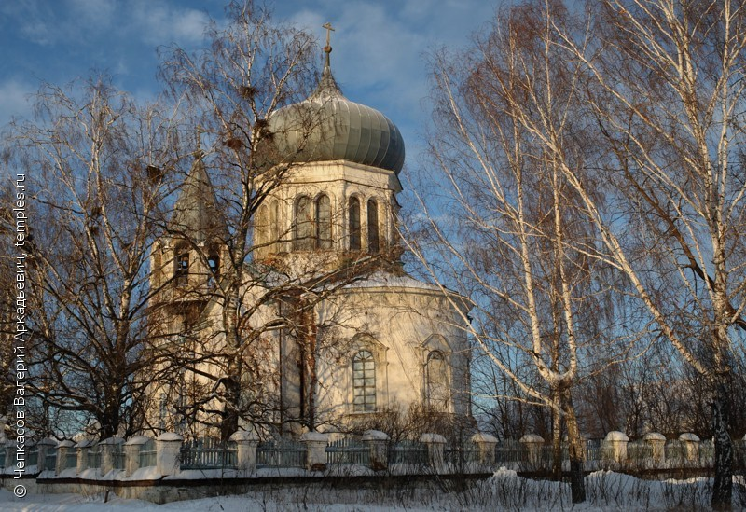
Спасо-Барда
Проживает 428 человек. Входит в Кишертское сельское поселение. легенда: "Однажды рыбаки, занимаясь обычным ремеслом увидели «чудо». Вверх против течения из речки Барда, что ниже села протекает и впадает в Сылву плыла икона Спаса Нерукотворного. Рыбаки выловили её и отнесли в местную церковь. С тех пор село стали называть Спасское, а позже эти названия слились и село стало называться Спасо-Барда, а день спасения иконы стали отмечать как «Третий Спас».

Slide 14
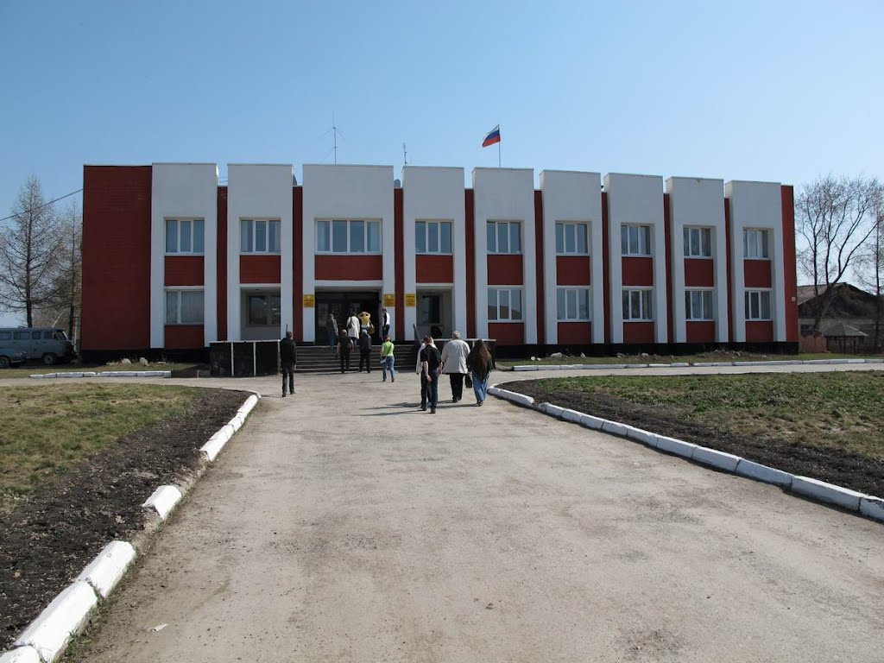
Усть-Кишерть
Село является центром Кишертского района. Население в 4629ч. Всего в Кишерти 33 улицы. Главная улица села — Советская, она же и самая длинная.

Slide 15
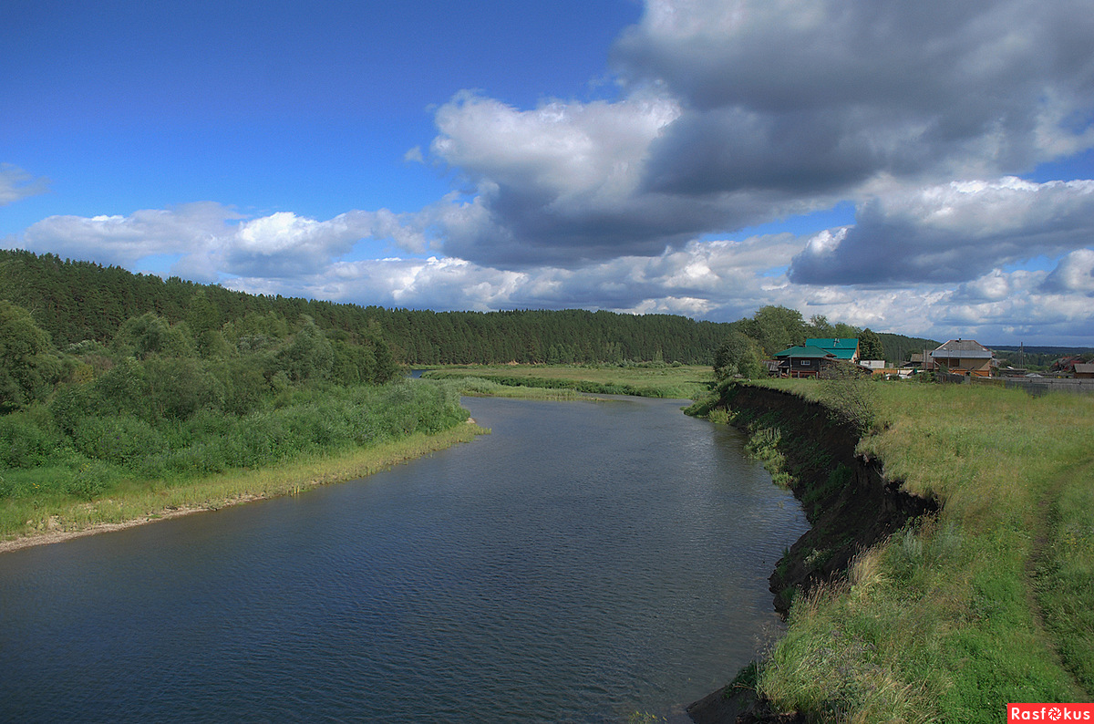
Чёрный Яр
Население в 199 человек. В селе есть библиотека, почта, сельский клуб, ООО «Возрождение», СПК «Трактор», АТС. Близ села находится Сылвенский биологический охотничий заказник .

Slide 16
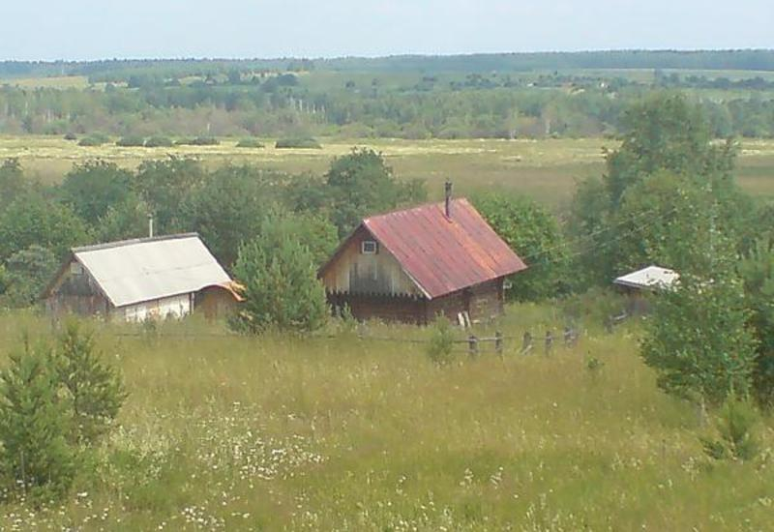
Шумково
Численность в 142 человека. Входит в Андреевское с.п. В посёлке два продуктовых магазина, АЗС.

Slide 17
Деревни с низкой инфраструктурой:
Боровчата, Бражата, Бурылова, Верхняя Опалиха, Гарино, Гари, Евдокино, Ильята, Корсаки, Лебедята, Макарята, Медведево, Низкое, Пашёво, Паруново, Петрята, Сухой Лог (Посадское с.п.), Фомичи, Черноярская Одина, Чеченино, Шамарята.

